Slide 1
БЛАГОУСТРОЙСТВО ДВОРОВОЙ ТЕРРИТОРИИ
МНОГОКВАРТИРНЫХ ДОМОВ 25 и 27 по улице СВЯТОСЛАВА ФЕДОРОВА ,
г. ПЫТЬ-ЯХ
«УЮТ, В МЕЛОЧАХ»
Автор проекта
Ахметьянова Гульназ Вакифовна
2024г.

Slide 2
Благоустройство дворовых и придомовых территорий – это комплексная программа мероприятий, направленных на
совершенствование эстетического, экологического и санитарного состояния нашего города.
Двор многоквартирного жилого дома – это прилегающая территория, которая встречает не только хозяев после трудового дня,
но и их гостей. Можно смело говорить, что впечатление о домовладельцах начинает складываться уже при первом взгляде на
оформление двора

Slide 3
Целью проекта является благоустройство дворовой территории многоквартирных домов 25-27 ул.Святослава Федорова, г.Пыть-Ях,
устройство зоны отдыха на придомовой территории, повышение уровня комфортности проживания для проживающих в данных
многоквартирных жилых домах, улучшение эстетического
облика двора.
Задачи проекта:
- Сохранение и поддержание жизнеобеспечения жителей;
- Повышение уровня качества жизни населения;
- Создание условий для благополучной эксплуатации многоквартирного жилого дома и прилегающей территории;
- Формирование эстетического облика придомовой территории;
- Сохранение экологии;

Slide 4
Результаты проекта
Реализация проекта:
-Позволит организовать надлежащим образом жизнеобеспечение жителей;
-Сформирует эстетический облик двора;
-Позволит благополучно эксплуатировать многоквартирный дом и прилегающую к нему территорию;
-В целом повысит уровень жизни населения;
-Способствует развитию форм партнёрства между муниципальным образованием, управляющей компанией, собственниками
многоквартирного дома

Slide 5
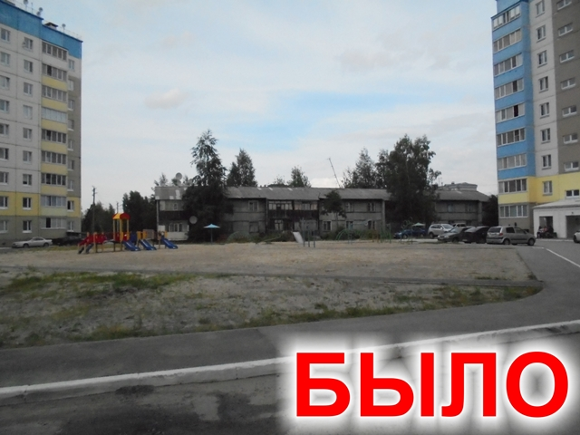
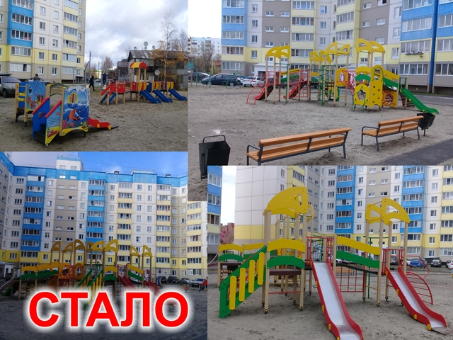
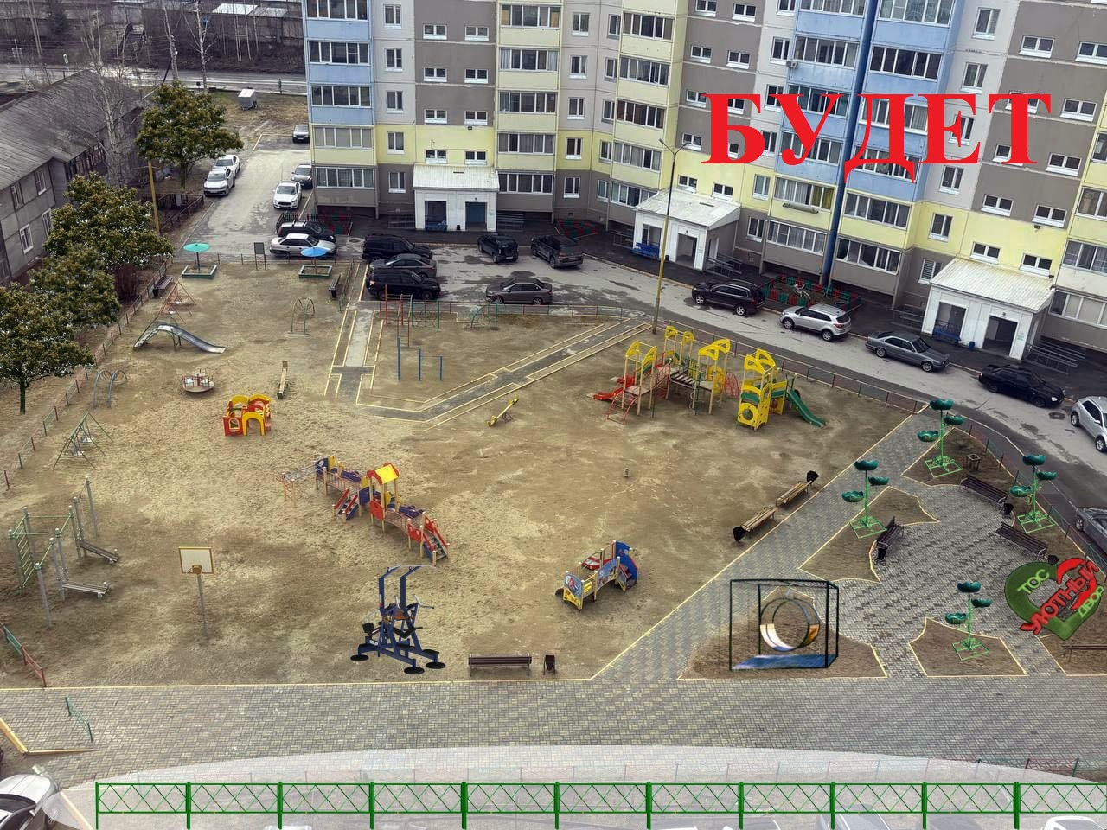

Slide 6
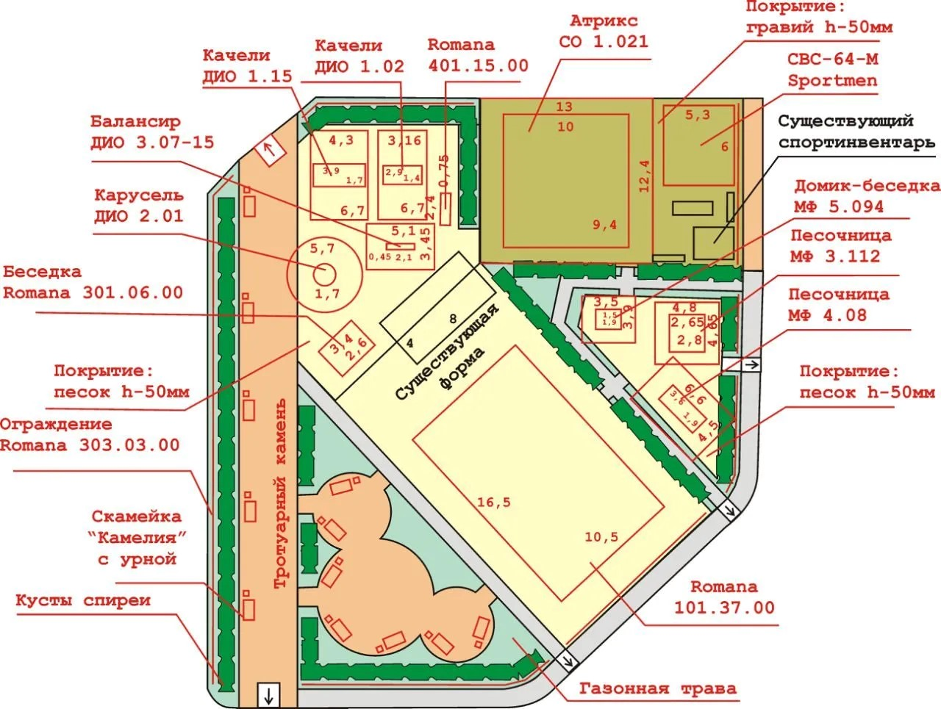
СХЕМА
(текущее состояние)

Slide 7
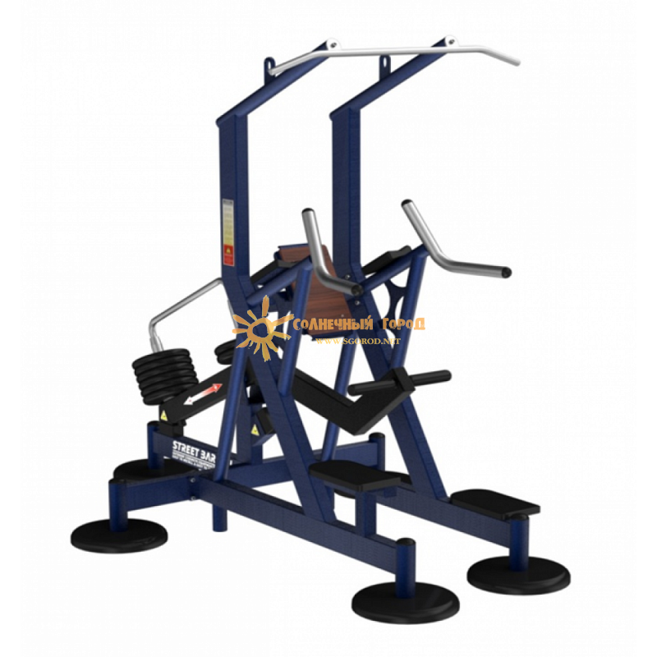
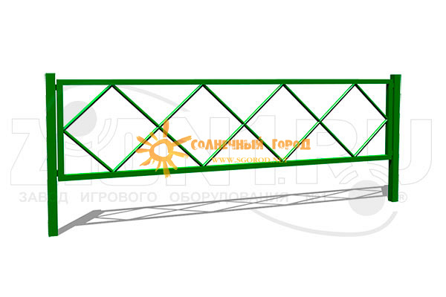
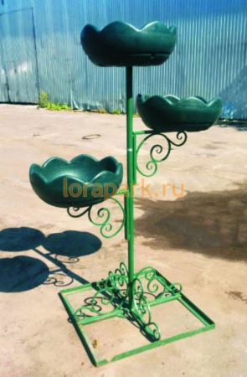
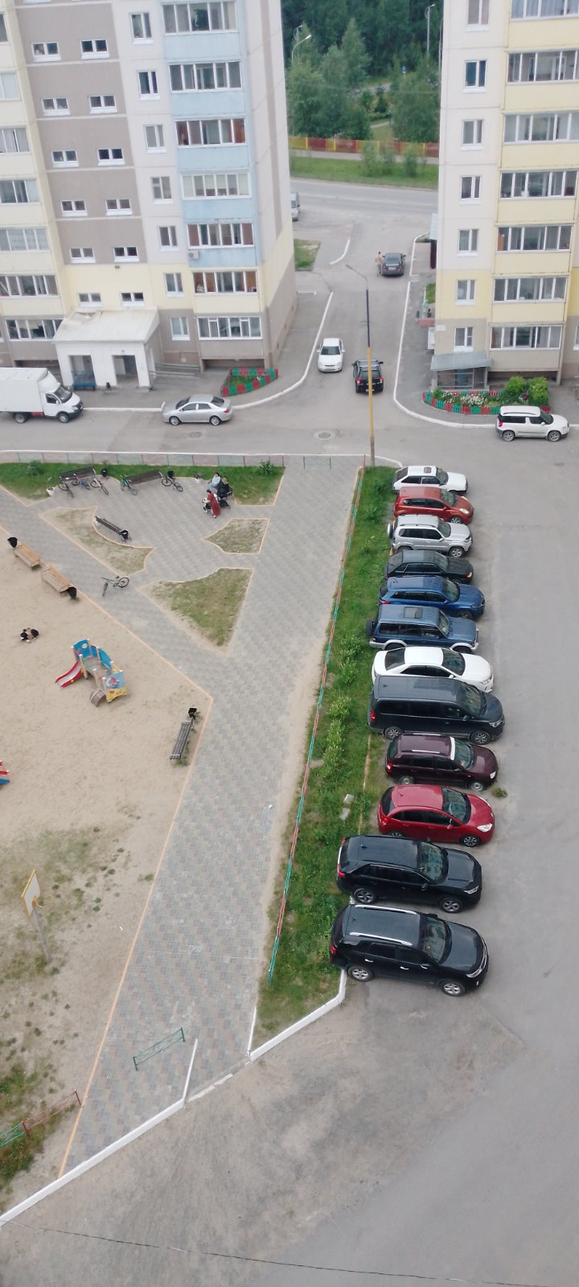
В рамках проекта будут установлены:
Уличный тренажер МВ 7.73
Подтягивание/отжимание с противовесом
(Гравитрон)
Газонное ограждение - для ограждение газонов, сохранность зеленных насаждений
Фигурный комплект, цветочница

Slide 8
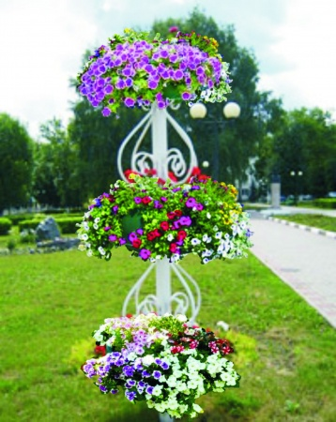
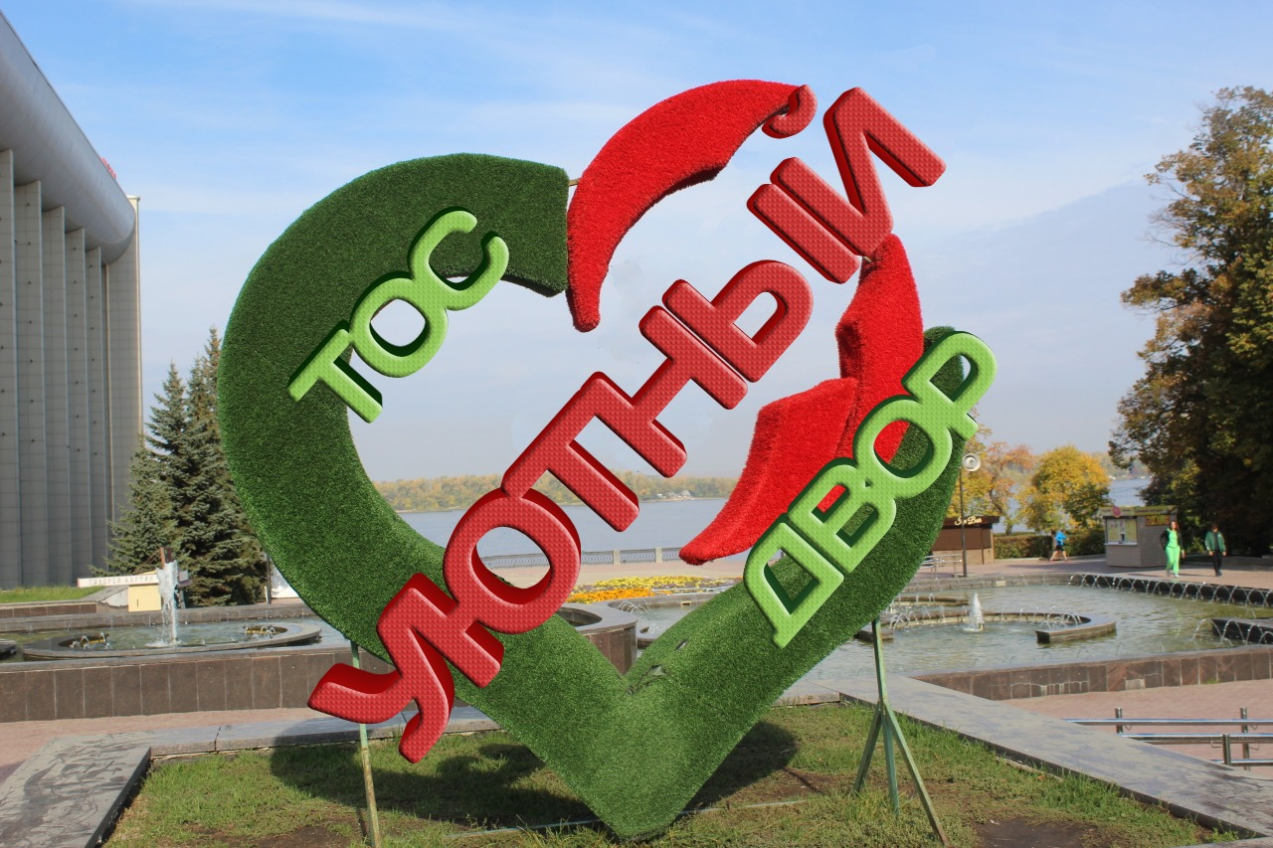
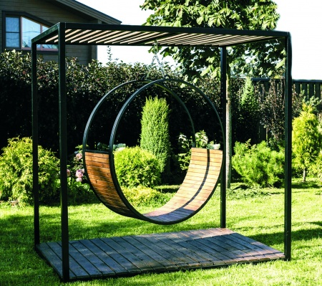
СИМФОНИЯ
комплект, цветочница
СЕРДЦЕ Уютный двор,
комплект,
топиарная фигура
ОРБИТА Лофт, комплект,
качели городские

Slide 9
Работа над реализацией проекта благоустройства придомовой территории по ул.Святослава Федорова 25-27 ведётся под девизом:
«Чтобы двор наш стал лучше, чтобы двор наш стал краше, мы должны приложить все усилия наши».

Slide 10
,,,,,,,,,,,,,,,,,,,,,,,,,,,,,,,,,,,,,,,,,,,,,,,,,,,,,,,,,,,,,,,,,,,,,,,,,,,,,,,,,,,,,,,,,,,,,,,,,,
Необходимость уделять внимание этому направлению обусловлена тем, что хорошо обустроенные и озелененные дворовые пространства способствуют развитию добрососедских отношений, повышают безопасность в жилом районе и улучшают настроение жителей. Функциональный двор – это пространство, где люди всех возрастов и интересов находят занятие по душе, поэтому при создании проекта двора учитываются потребности различных социальных групп.

Slide 11
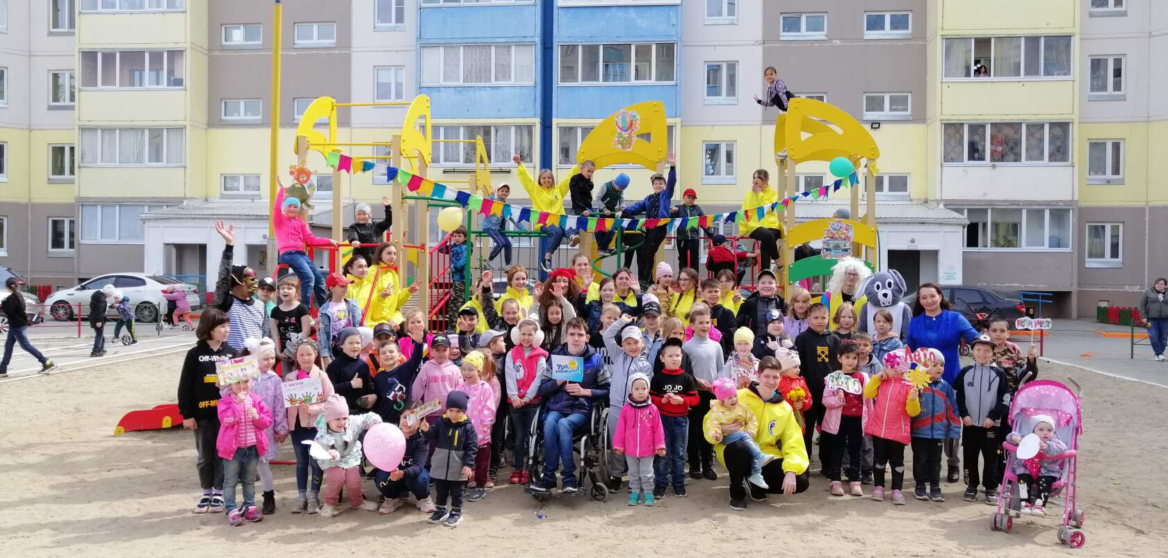
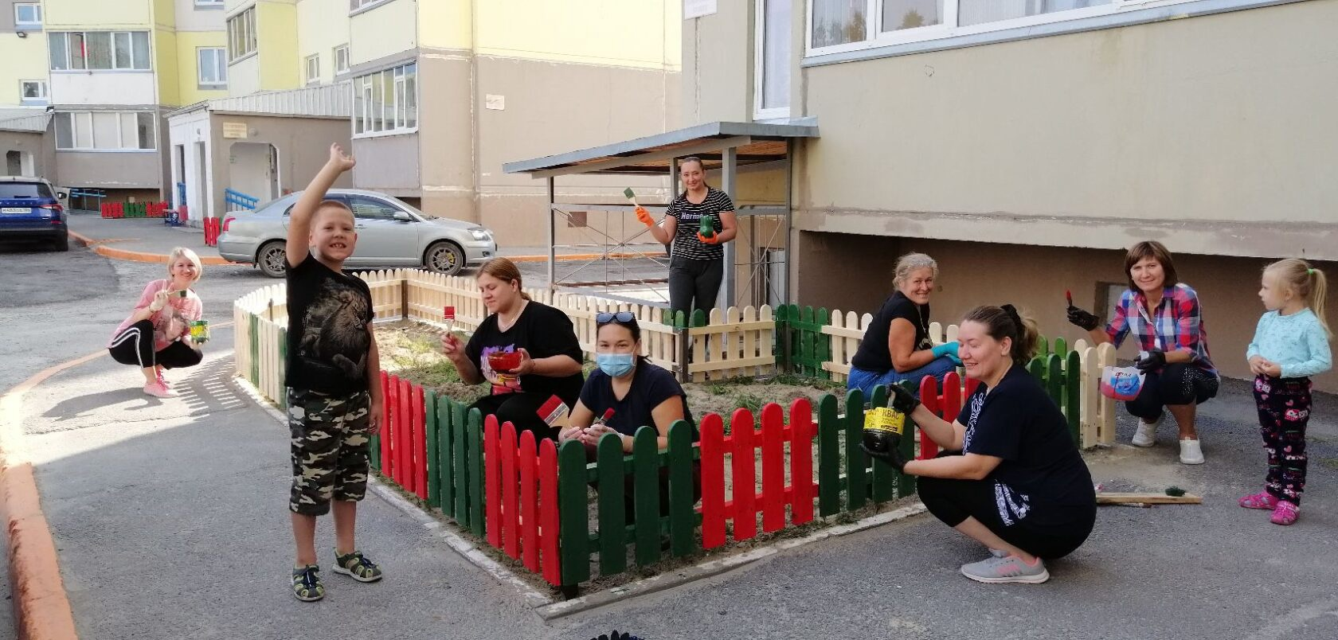
,,,,,
КОРОТКО О НАС
https://vk.com/wall-192613016_86
https://vk.com/pytyahinform?w=wall-126088488_15638
https://ok.ru/pytyahinform/topic/153826945095761
https://ok.ru/pytyahinform/topic/153207191656529

Slide 12
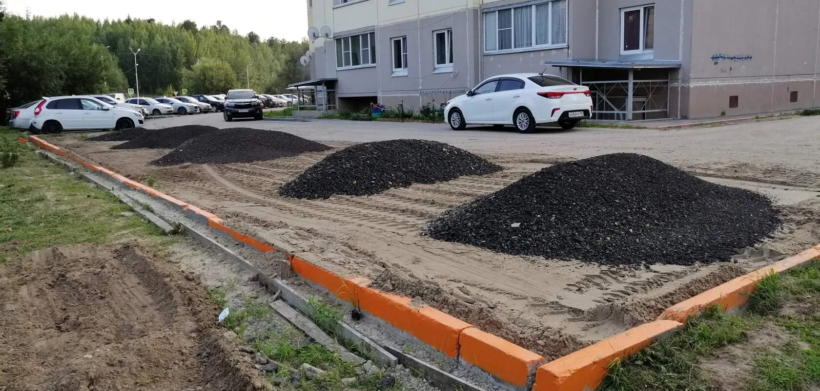
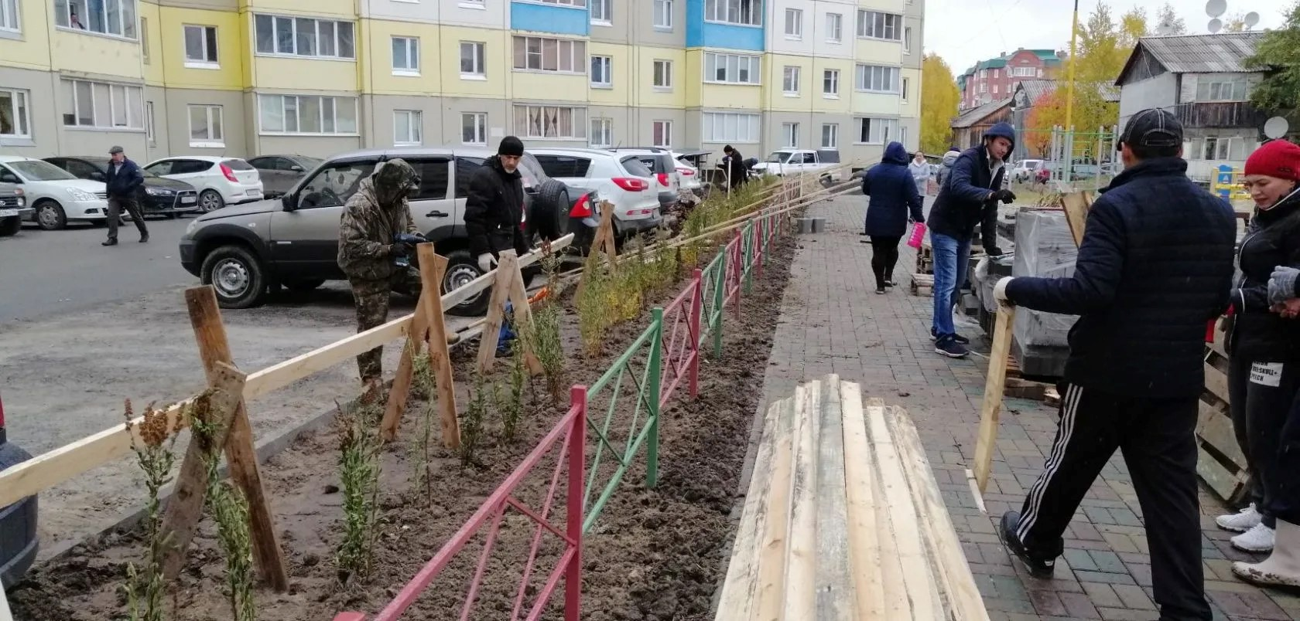
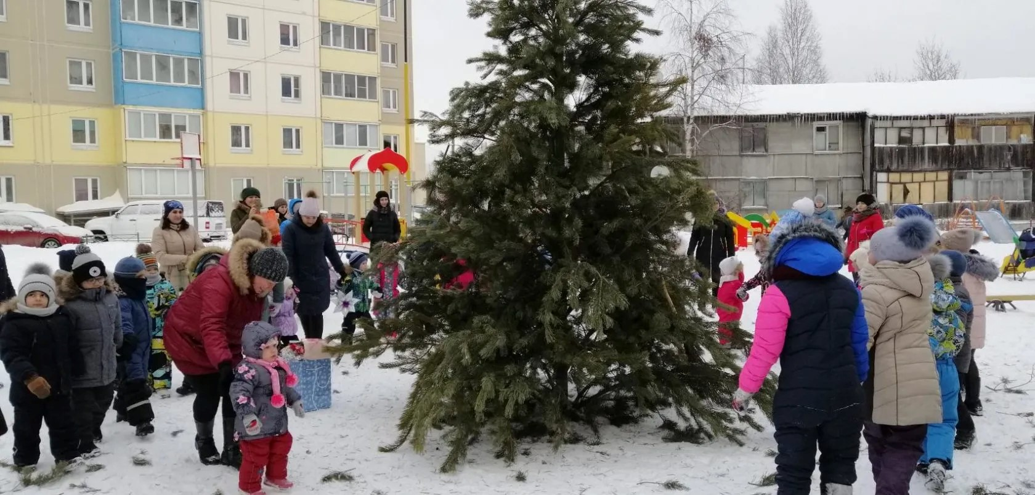
,

Slide 13
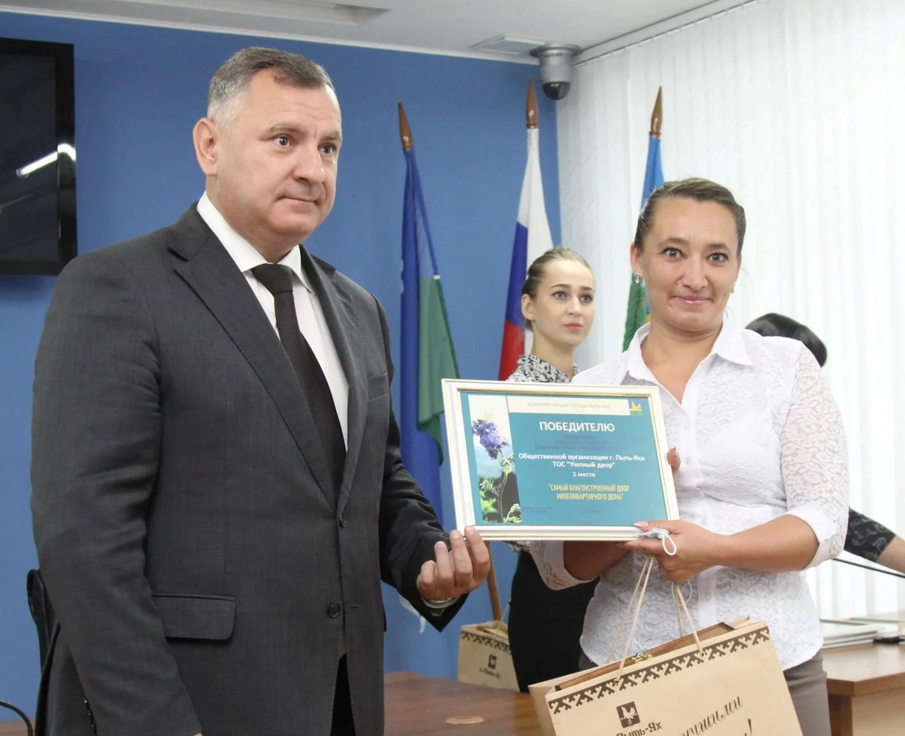
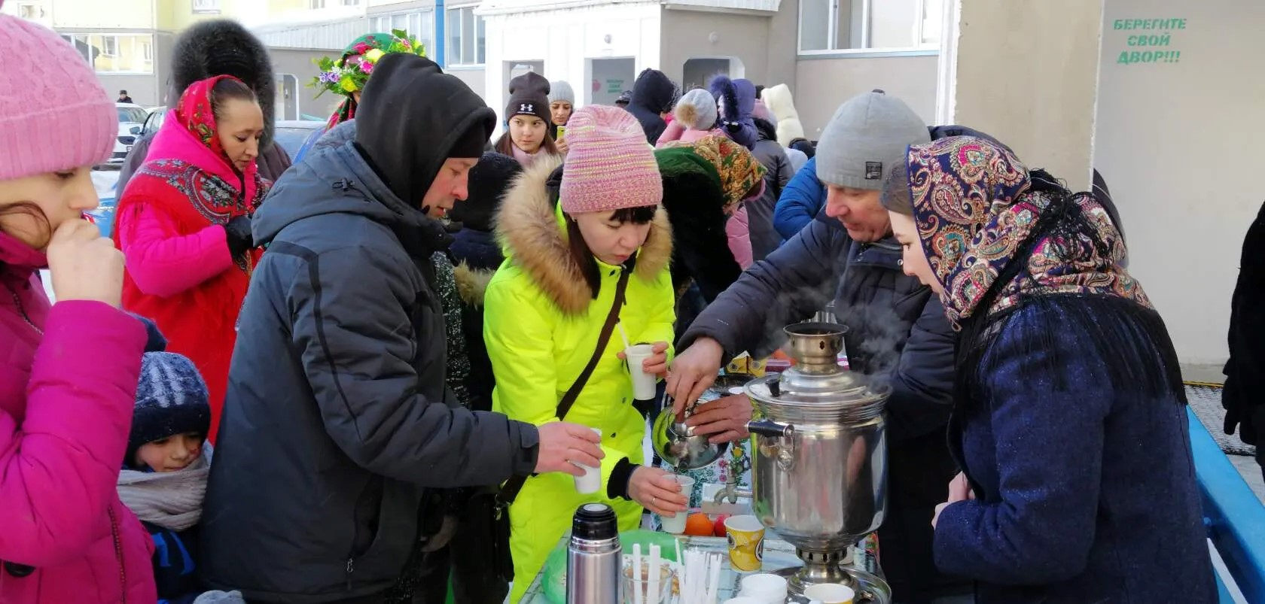
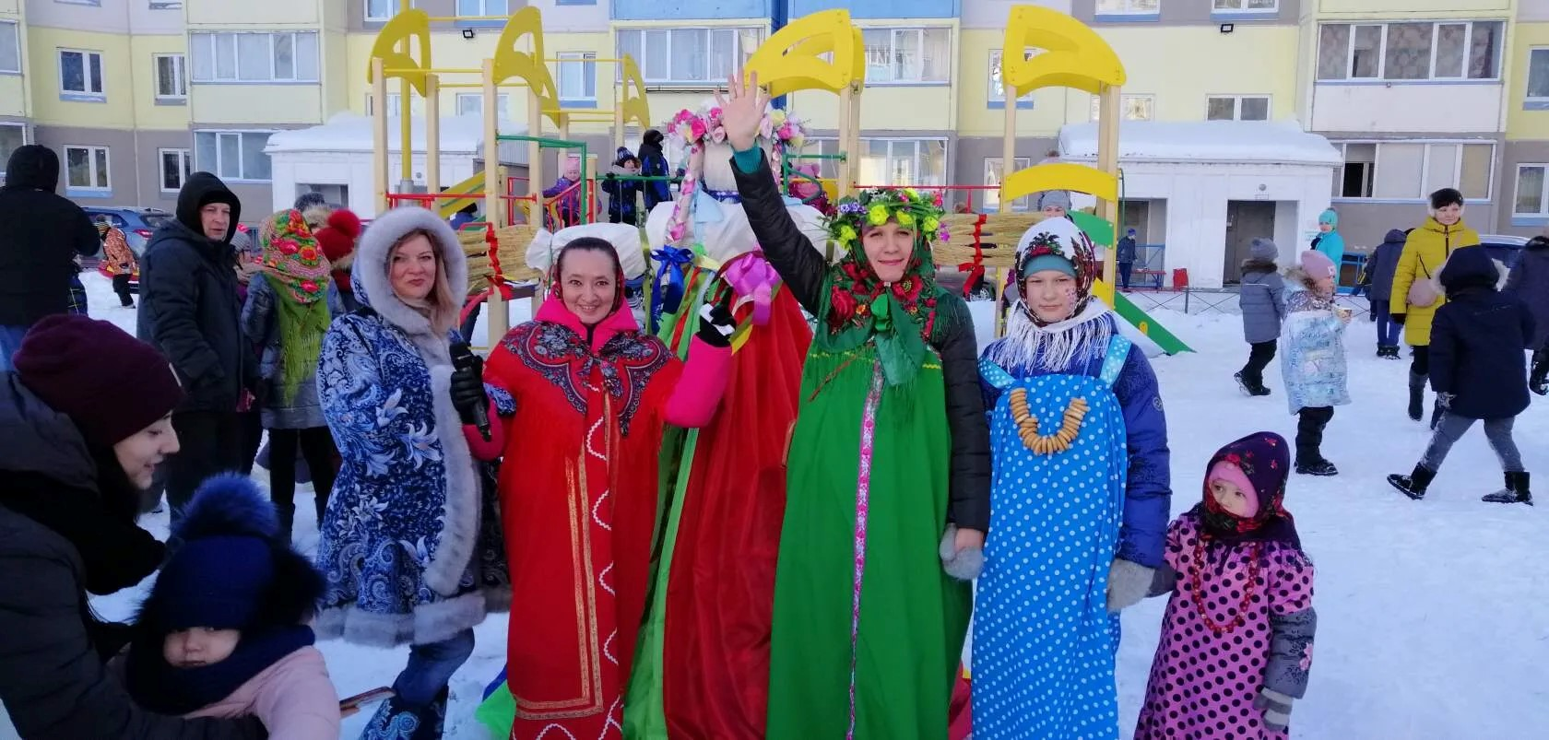

Slide 14
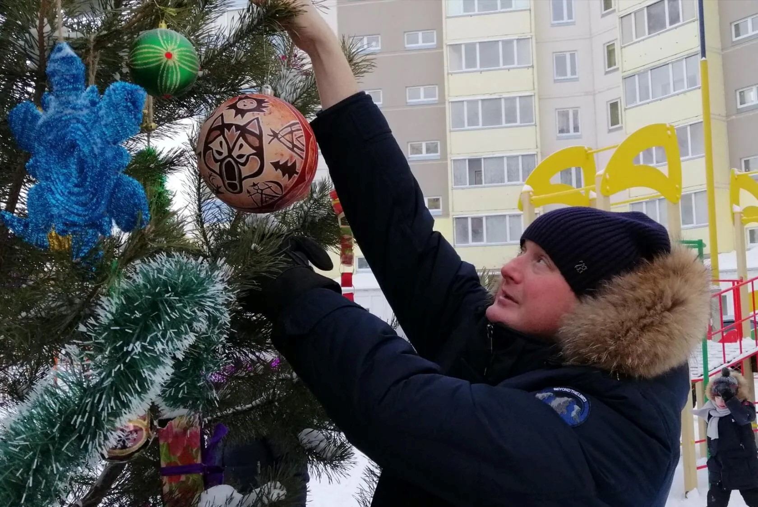
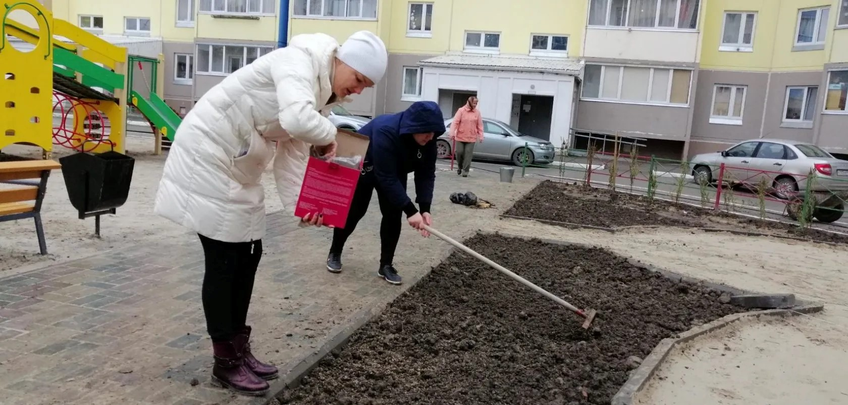

Slide 15
БЛАГОДАРИМ ЗА ВНИМАНИЕ!

